Slide 1
Didattica a distanza marzo 2020
Emergenza CORONAVIRUS
#LASCUOLANONSIFERMA
#IORESTOACASA
Maestra roberta

Slide 4
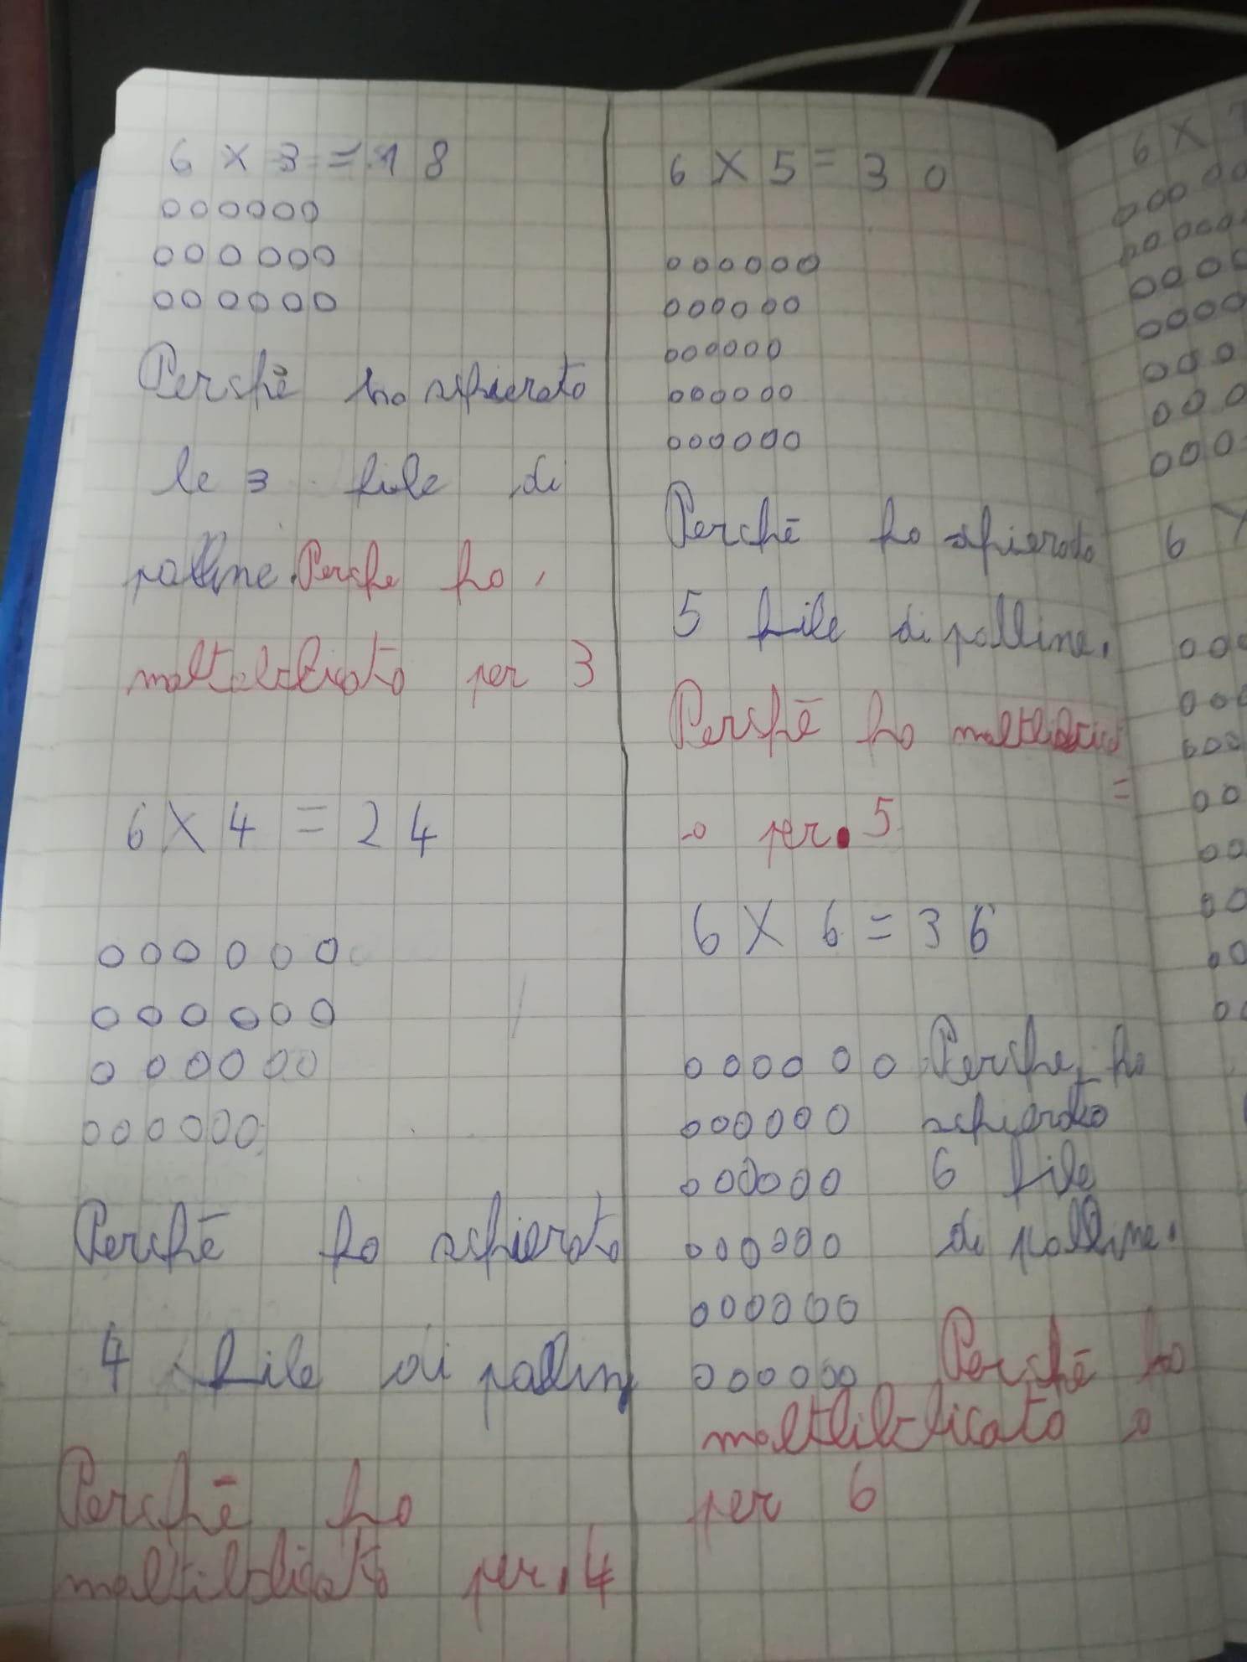

Slide 6
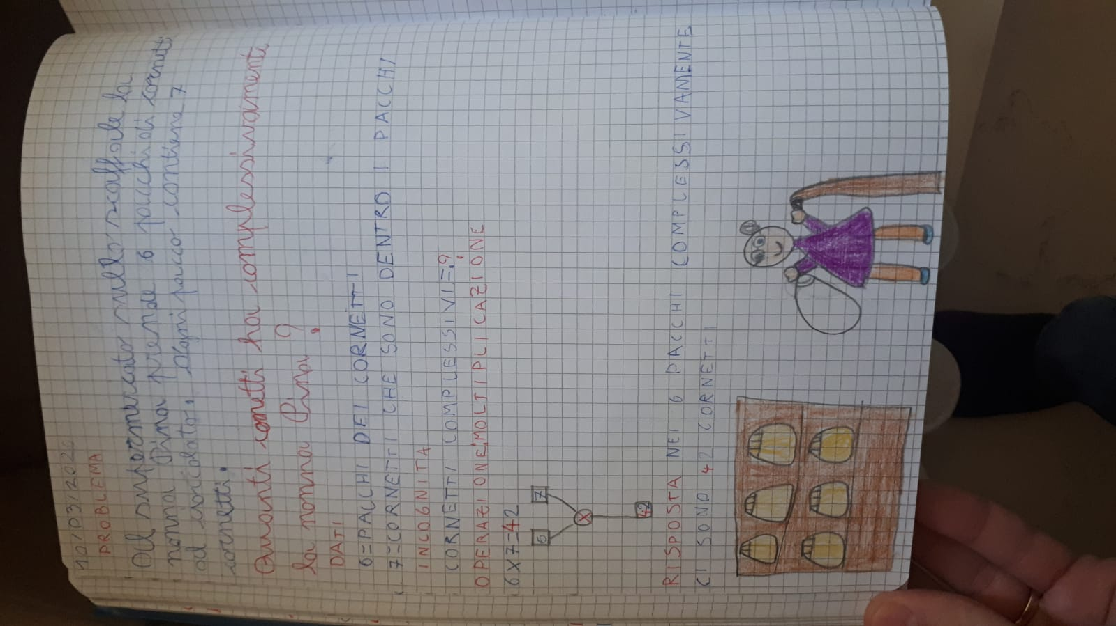

Slide 7
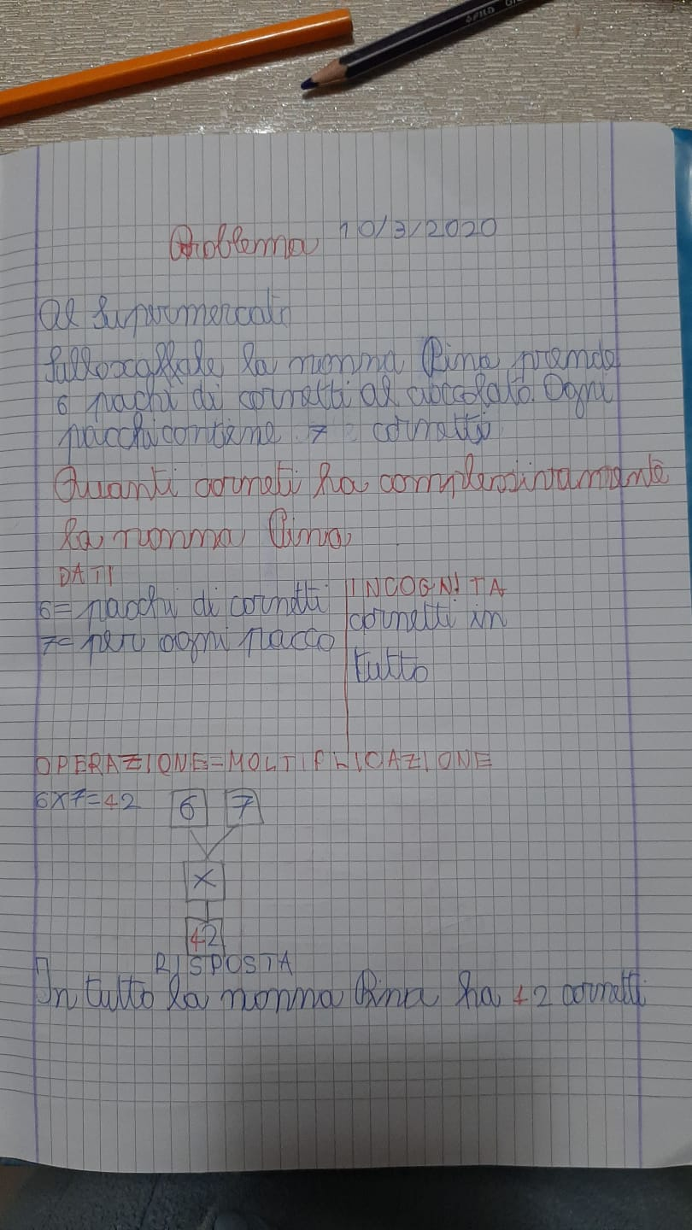

Slide 9
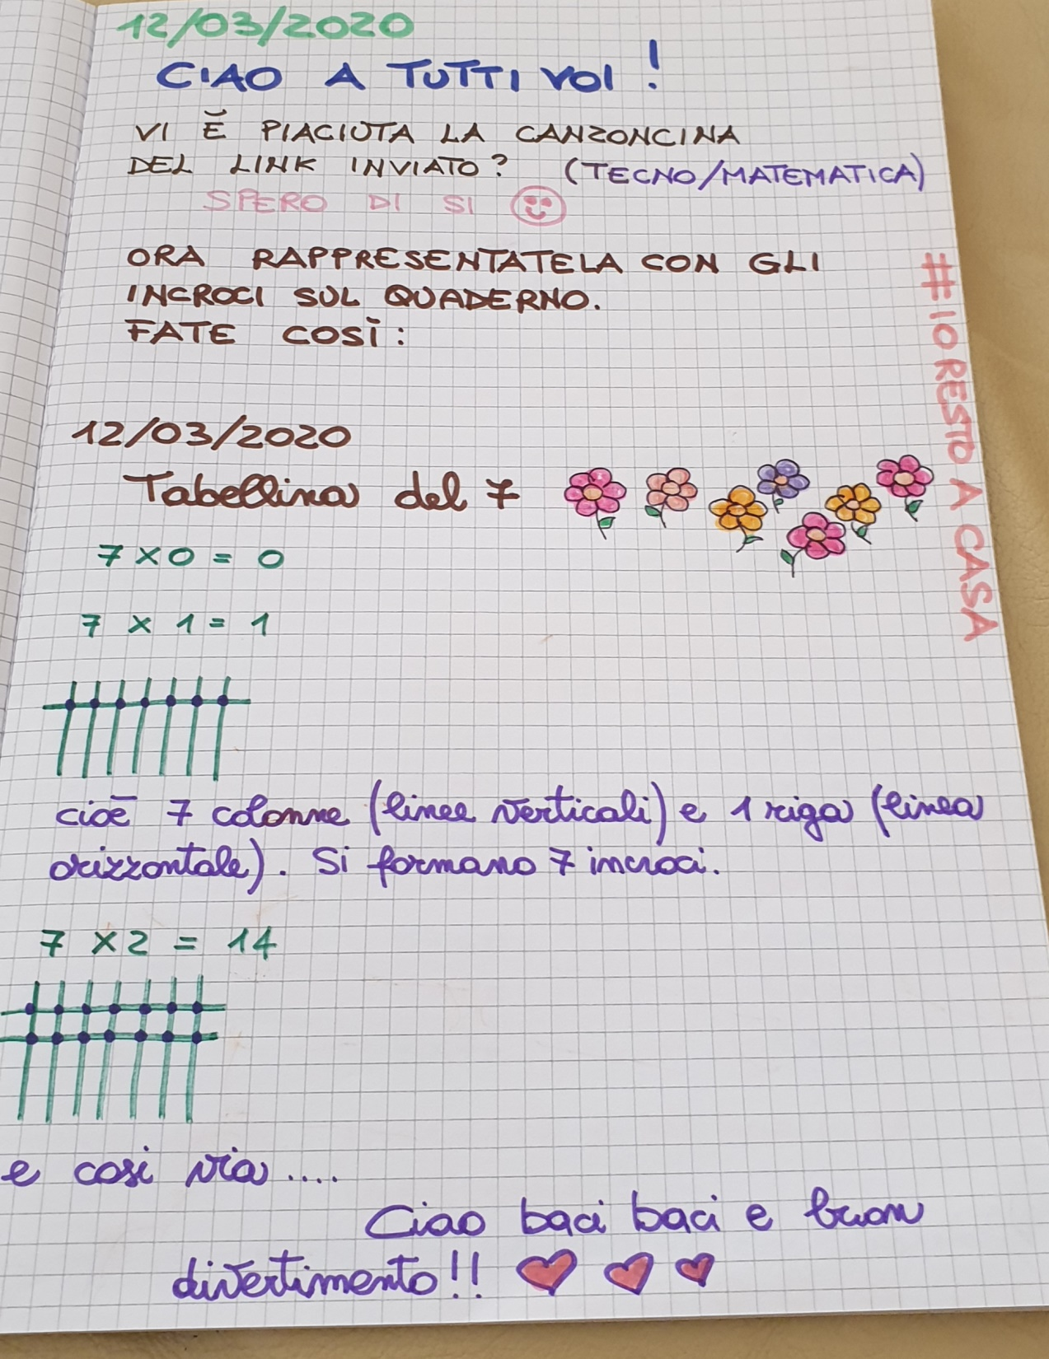

Slide 10
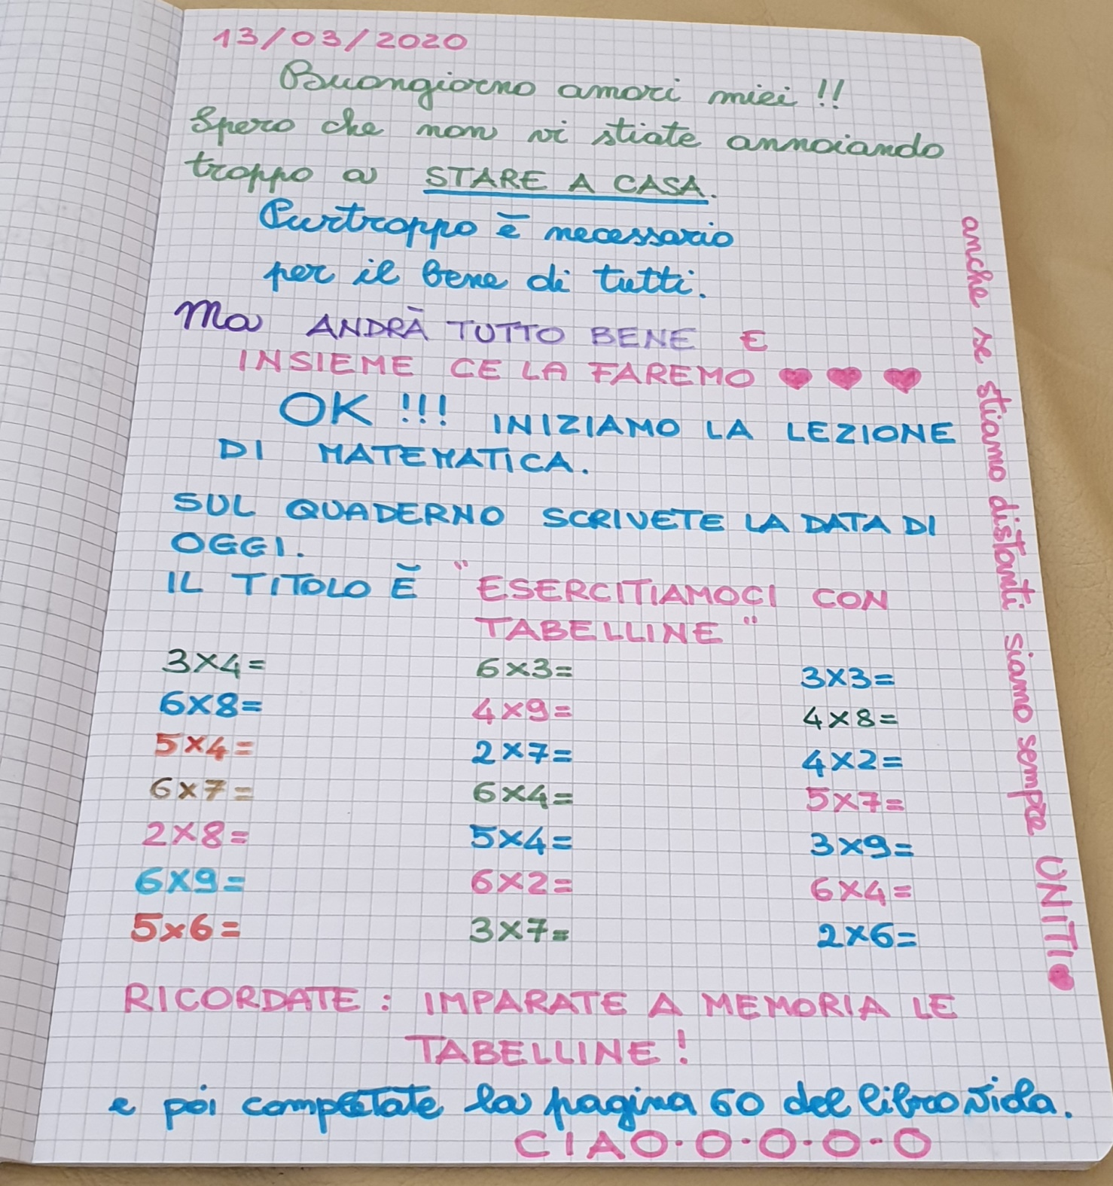

Slide 11
CIAO BIMBI
BUON WEEK END
A LUNEDI SEMPRE UNITI ANCHE SE DISTANTI E ……
CANTEREMO ALL’UNISONO
TUTTO ANDRA’ BENE

